Slide 1
Costruzione di TRIANGOLI
con Riga e Compasso

Slide 2
Scheda Triangoli
Costruisci:
su fogli BIANCHI
con riga e compasso
i tre triangoli con i tre gruppi di lati disegnati della scheda

Slide 3
istruzioni:
Apri il compasso sul lato piu lungo, riporta la misura sul foglio
Traccia il segmento con la riga, chiama il segmento l e gli estremi A e B
Apri il compasso su un altro lato del triangolo dalla scheda.
Centra il compasso su uno degli estremi del segmento l , ad esempio A, e traccia la circonferenza c1
Apri il compasso sull'ultimo lato dalla scheda.
Centra il compasso sull'altro estremo del segmento l (ad esempio B) e traccia la circonferenza c2
Scegli come vertice C del triangolo, una delle due intersezioni tra le circonferenze e congiungi i due estremi A e B del segmento a questo punto.
Scrivi il nome del triangolo al centro

Slide 4
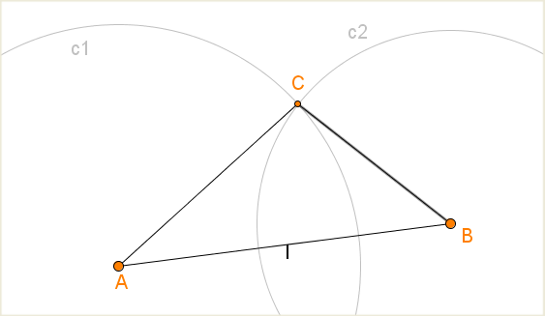
risultato
T1

Slide 5
Osservazioni
confronta i tuoi triangoli con quelli ottenuti dai compagni
Scrivi le tue osservazioni e scoperte sul quaderno.

